Slide 1

Desafio 2 #todosamexer

Slide 2
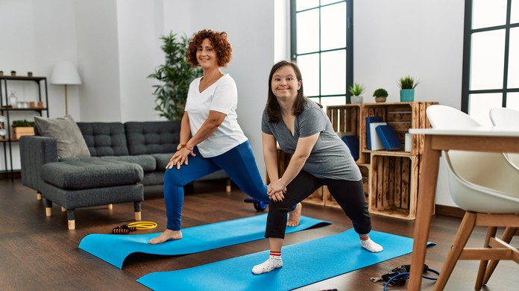

Vamos a isso!

Slide 3
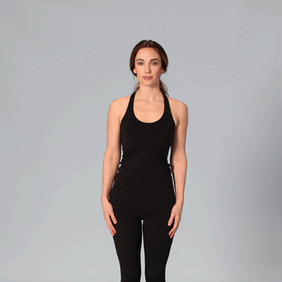
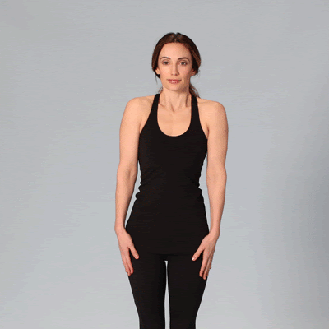
Aquecimento – pescoço e ombros
a) Vamos rodar a cabeça passando o queixo junto ao peito
5 repetições para cada lado
b) Vamos rodar os ombros, juntando bem as omoplatas
10 rotações para a frente
10 rotações para trás

Slide 4
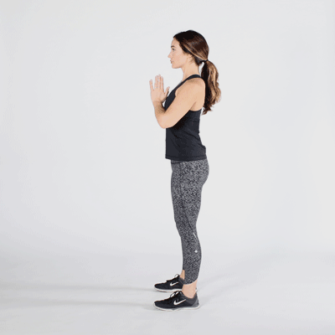
Agachamentos
Vamos sentar e levantar
(costas direitas, olhar em frente)
10 repetições / descansa 20’’ / 10 repetições

Slide 5
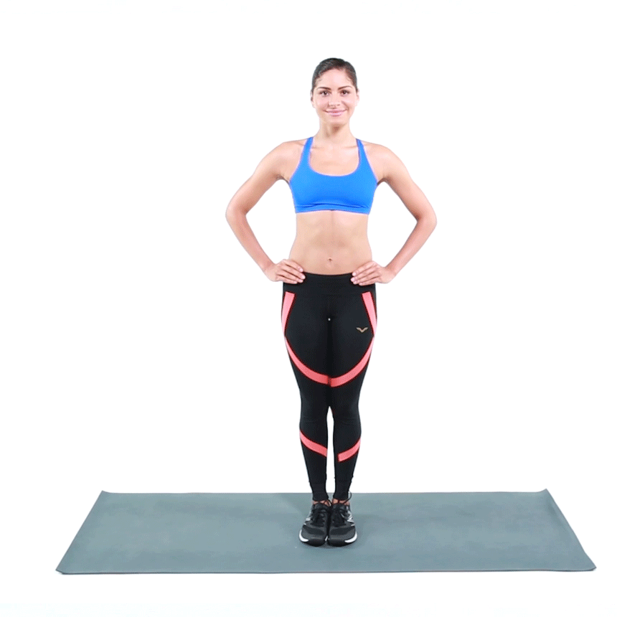
Agachamentos
Vamos iniciar com pés juntos e mãos na cintura. Afasta perna, baixa e volta a pés juntos.
10 Repetições para um lado
Descansa 20 seg
10 Repetições para o outro
Descansa 20 seg
10 repetições alternadas (direita-esquerda seguido)

Slide 6
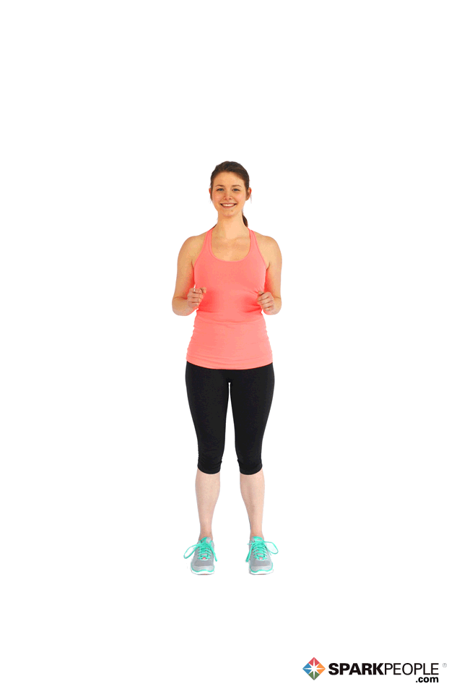
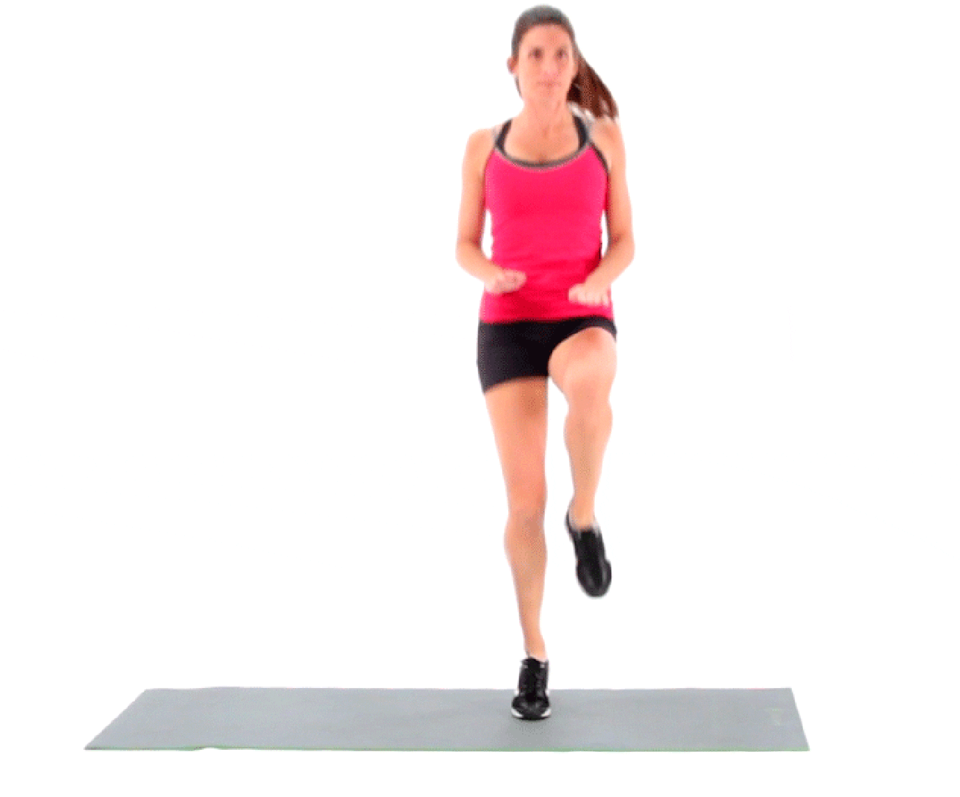
Elevar o joelho e corrida
Vamos elevar os joelhos alternadamente ao nível da anca
20 repetições
b) Correr no lugar elevando os joelhos
1 minuto / descansa 30 segundos / 1 minuto

Slide 7
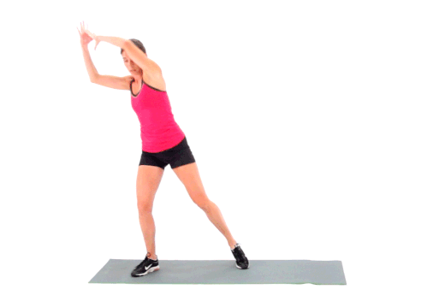
Puxar ao joelho
Mãos e joelho encontram-se ao nível da anca
2x 10 repetições para cada joelho com descanso 20”

Slide 8
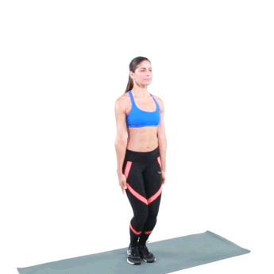
Polichinelo
Abre e junta lateralmente braços e pernas
10 Repetições
Descansa 20 seg
10 Repetições

Slide 9
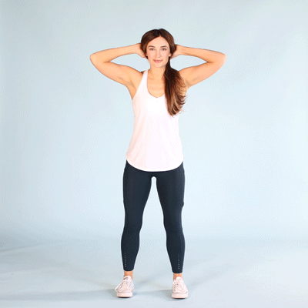
Abdominal oblíquo
Inclinação lateral alternada
10 Repetições / Descansa 20 seg / 10 Repetições

Slide 10
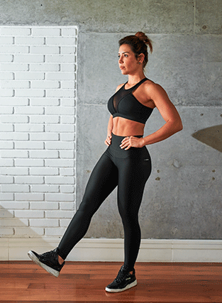
Abdominal vertical
Elevação da perna esticada
10 Repetições / Descansa 20 seg / 10 Repetições

Slide 11
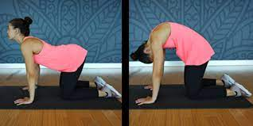
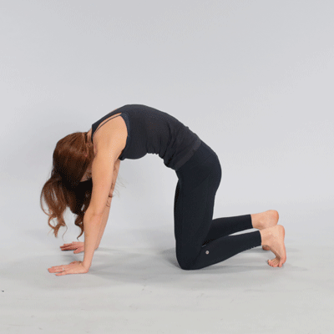
Gato
Enrola e desenrola
10 Repetições, mantem cada posição 5 a 10 segundos
Inspira e expira

Slide 12
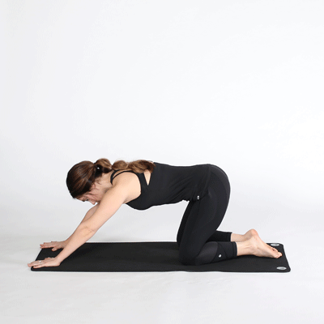
Alongamento
Alongar sentando sobre os calcanhares
30 segundos

Slide 13
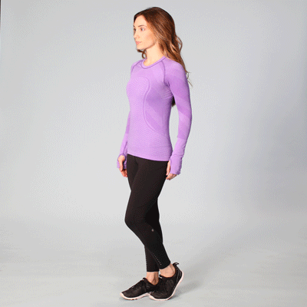
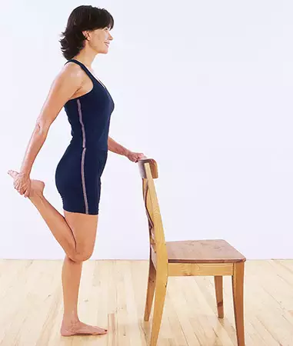
Alongamento de pé
Vamos puxar o calcanhar à nádega e segurar a posição 10 segundos
2 repetições para cada perna
Se necessário, para manter o equilíbrio, pode apoiar-se na parede, numa cadeira…

Slide 14
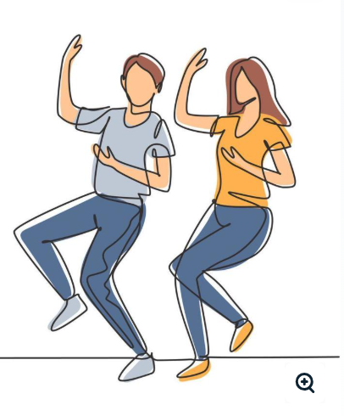
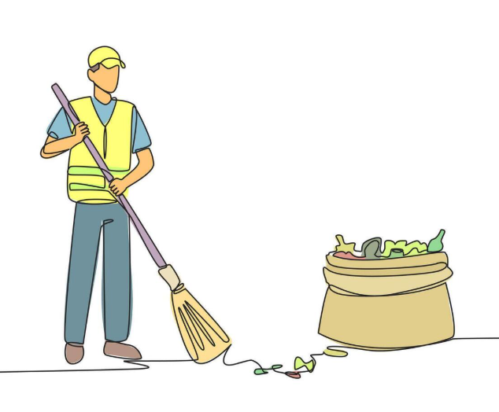
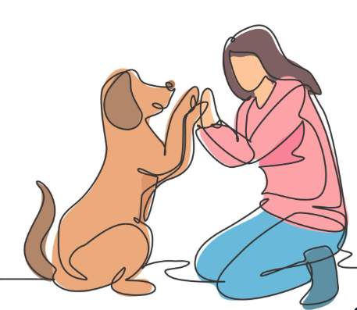
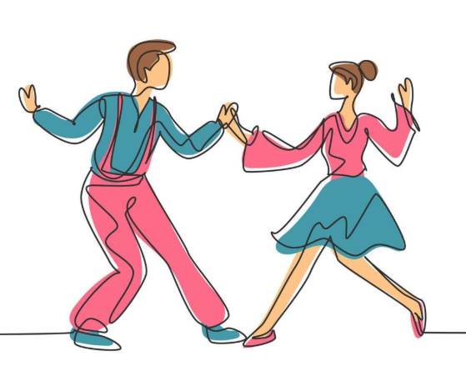
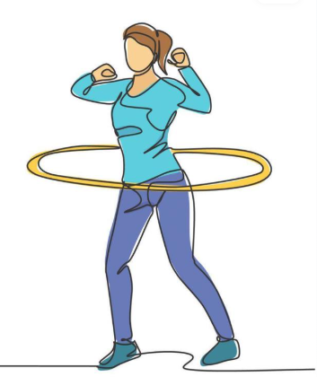
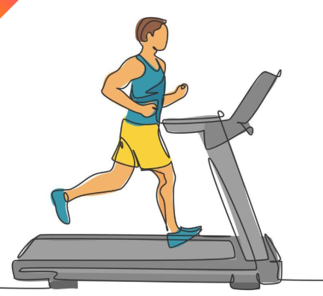
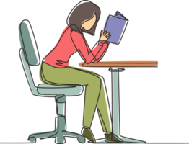
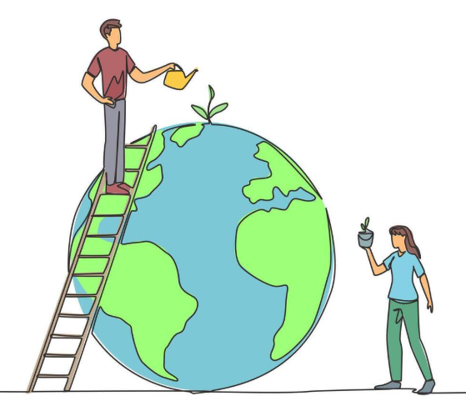
Respirar fundo e.... Fazer atividades que nos deixam felizes

Slide 15

Com colaboração: Grupo de atividades desportivas do CECD

